Slide 1

第九章
构 件 级 设 计

Slide 2
什么是构件
通俗地讲，构件是一段程序，该程序能完成一段相对独立的功能，并有一定的通用性。
是计算机软件中的一个模块化的构造块
正式定义：系统中模块化的、可配置的和可替换的部件，该部件封装了实现并暴露一组接口
从面向对象的观点看，一个构件是一个协作类集合

Slide 3
构件级设计
针对不同的系统设计体系，构件所指的对象不一样。
在面向对象的设计中，构件指一个协作类的集合。
一般来讲，构件的规模比类大，但有时一个构件也可以对应一个类。
在构件级设计时，应设计出类的所有属性以及和其他类之间的相关操作，通信接口必须明确定义。

Slide 4

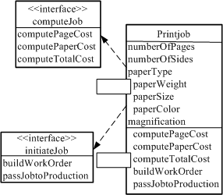

设计构件的细化
体系结构设计
构件设计

Slide 5
传统观点
传统构件也称模块
承担三个重要角色：
  控制构件：位于高层，协调问题域中所有其他构件的调用
  问题域构件：位于底层，完成部分或全部用户的需求
  基础设施构件：完成问题域所需相关处理的功能

Slide 6
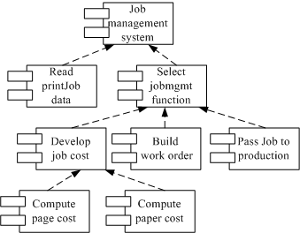

Slide 7

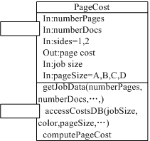

Slide 8
基本设计原则
开闭原则(The Open-Closed Principle，OCP)
  模块应该对外延具有开放性，对修改具有封闭性
Liskov替换原则（Liskov Substitution Principle，LSP）
  子类可以替换它们的基类
依赖倒置原则(Dependency Inversion Principle，DIP)
  依赖于抽象，而非具体实现
接口分离原则（Interface Segregation Principle，ISP）
  多个用户专用接口比一个通用接口要好

Slide 9
基本设计原则
发布复用等价性原则
  复用的粒度就是发布的粒度
共同封装原则
  一同变更的类应该合在一起——类应该根据其内聚性进行打包
共同复用原则
  不能一起复用的类不能被分到一组

Slide 10
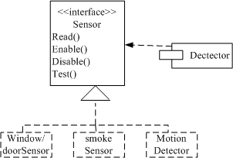
开闭原则（Open-Closed Principle, OCP）
Open For Extension
Closed for Modification
解决方法：抽象、多态，引入抽象基类，构件的变化通过引入新的派生类来完成

Slide 11
enum ShapeType {circle, square};
struct Shape{
  ShapeType itsType;
};
struct Circle
{
  ShapeType itsType;
  double itsRadius;
  Point itsCenter;
};
struct Square
{
  ShapeType itsType;
  double itsSide;
  Point itsTopLeft;
};
问题：要求以一定顺序在图形用户接口上画圆和正方形。
常规解决方法 ：
1、枚举出所有图形类型
2、定义所有图形结构
3、定义每一种图形的画法
4、在画每一曲线时，依据类型选择合适的函数去完成绘画任务（用switch实现分支）

Slide 12
void DrawSquare(struct Square*)
void DrawCircle(struct Circle*);
typedef struct Shape *ShapePointer;
void DrawAllShapes(ShapePointer list[], int n)
{
  int i;
  for (i=0; i<n; i++)
  {
    struct Shape* s = list[i];
    switch (s->itsType)
    {
      case square:DrawSquare((struct Square*)s);break;
      case circle:DrawCircle((struct Circle*)s);break;
    }
  }
}
问题：
1、每增加一种图形就需要修改DrawAllShapes函数（不满足开闭原则）
2、参数的传递可能也有问题，可以枚举结构类型名吗？

Slide 13
class Shape{
public:
  virtual void Draw() const = 0;
};
class Square : public Shape{
public:
virtual void Draw() const;
};
class Circle : public Shape{
public:
virtual void Draw() const;
};
void DrawAllShapes(Set<Shape*>& list)
{
for (Iterator<Shape*>i(list); i; i++)
(*i)->Draw();
}
解决方法：
1、引入基类Shape，定义纯虚函数draw()
2、派生出Square和Circle类，其中重载draw();
3、DrawAllShapes的参数表是一组Shape
结果：
增加一种图形，只需再派生一个类即可

Slide 14
Liskov替换原则
class Rectangle
{
public:
  void SetWidth(double w) {itsWidth=w;}
  void SetHeight(double h) {itsHeight=w;}
  double GetHeight() const {return itsHeight;}
  double GetWidth() const {return itsWidth;}
private:
  double itsWidth;
  double itsHeight;
};
class Square: public Rectangle{…};

Slide 15
void Square::SetWidth(double w)
{
  Rectangle::SetWidth(w);
  Rectangle::SetHeight(w);
}
void Square::SetHeight(double h)
{
  Rectangle::SetHeight(h);
  Rectangle::SetWidth(h);
}
考虑：
Case 1:
Square s;
s.SetWidth(1);
s,SetHeight(2);
Case 2:
void f(Rectangle& r)
{
  r.SetWidth(32);
}

Slide 16
class Rectangle{
public:
virtual void SetWidth(double w) {itsWidth=w;}
virtual void SetHeight(double h) {itsHeight=h;}
double GetHeight() const {return itsHeight;}
double GetWidth() const {return itsWidth;}
private:
double itsHeight, itsWidth;
};
class Square : public Rectangle{
public:
virtual void SetWidth(double w);
virtual void SetHeight(double h);
};
void Square::SetWidth(double w)
{
Rectangle::SetWidth(w);
Rectangle::SetHeight(w);
}
void Square::SetHeight(double h){…};

Slide 17
依赖倒置原则
在传统设计策略中，下层定义接口，上层利用接口来使用下层提供的服务，下层的任何改动都可能会直接影响到上层的实现，并且影响是可传递的。
正确方法是：上层策略包含一组接口，上层利用这组接口。同时实现一组接口的底层机制，来支持上层策略，并且这些底层机制是可以互换的，因为它们都支持上层策略所需要的接口实现

Slide 18
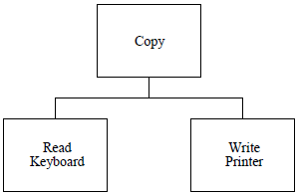
void Copy()
{
  int c;
  while ((c = ReadKeyboard()) != EOF)
  WritePrinter(c);
}
下层模块的变化将扩散到上层

Slide 19
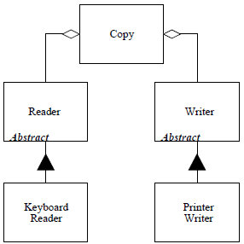
class Reader
{
public:
virtual int Read() = 0;
};
class Writer
{
public:
virtual void Write(char) = 0;
};
void Copy(Reader& r, Writer& w)
{
int c;
while((c=r.Read()) != EOF)
w.Write(c);
}

Slide 20
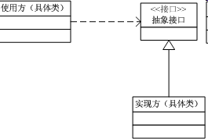

Slide 21
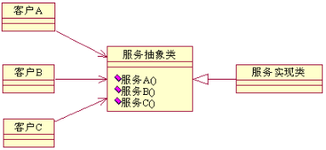
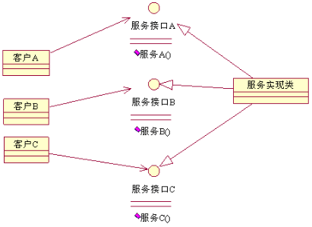
接口分离原则
一个肥接口（包含众多接口的总接口）应该分解成多个专门接口

Slide 22
class Door{
  public:
  virtual void Lock() = 0;
  virtual void Unlock() = 0;
  virtual bool IsDoorOpen() = 0;
};
------------------------------------------------------------
class Timer{
public:
void Regsiter(int timeout, TimerClient* client);
};
class TimerClient{
public:
virtual void TimeOut() = 0;
};
门
计时

Slide 23
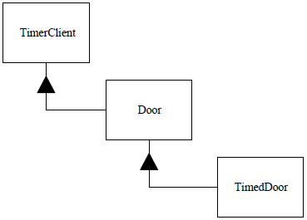
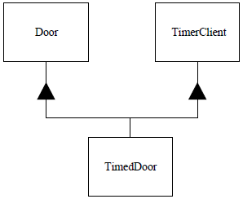

Slide 24
基本设计原则（打包原则）
发布复用等价性原则
  复用的粒度就是发布的粒度
共同封装原则
  一同变更的类应该合在一起
共同复用原则
  不能一起复用的类不能被分到一组

Slide 25
构件级设计指导方针
构件
  建立命名约定
    使用全名
    采用与日常描述一致的词
    混合大小写
    采用动/名或名/动形式来描述方法
    方法名不要与类名重复
  进一步的细化和精化
接口
  记号中的接口用棒棒糖式记号
  接口都放在构件框的左边
依赖与继承
  依赖关系自左向右，继承关系自下而上

Slide 26
内聚性
构件的专诚性
一个模块（构件）内部各成分之间相互关联程度的度量
级别
  功能内聚
  分层内聚
  通信内聚
  顺序内聚
  过程内聚
  暂时内聚（时间内聚，temporal cohesion)
  实用内聚（巧合内聚，偶然内聚）

Slide 27
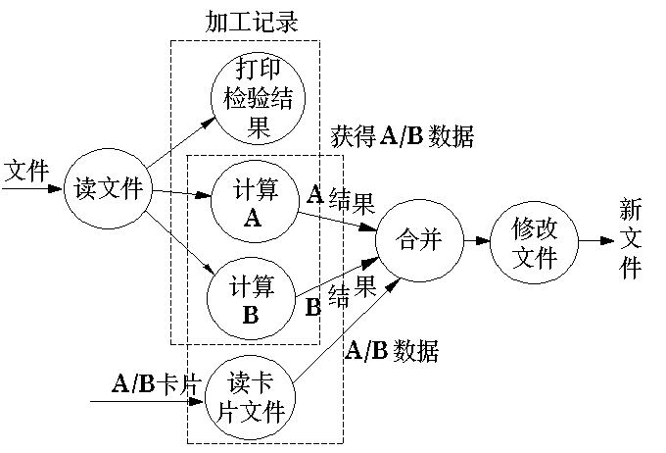
通信内聚
一个模块内各功能部分都使用了相同的输入数据，或产生了相同的输出数据

Slide 28
通信内聚（II）
module compute table-A-avg and table-B-avg
uses table-A, table-B
returns table-A-avg, table-B-avg
table-A-total : = 0
table-B-total : = 0
for i = 1 to 100
add table-A(i) to table-A-total
add table-B(i) to table-B-total
endfor
table-A-avg : = table-A-total / 100
table-B-avg : = table-B-total / 100
endmodule

Slide 29
请指出以下内聚度类型
  1、模块中所有成分引用共同的数据，该模块的内聚度是 __ _ _ 的。
  3、模块中所有成分结合起来完成一项任务，该模块的内聚度是 __ _ 的。
通信内聚
功能内聚

Slide 30
耦合性
构件之间联系的紧密程度
面向对象：类间联系的紧密程度
级别
  内容耦合
  共用耦合（公共耦合）
  控制耦合
  标记耦合
  数据耦合
  例程调用耦合
  类型使用耦合
  包含或者导入耦合
  外部耦合

Slide 31
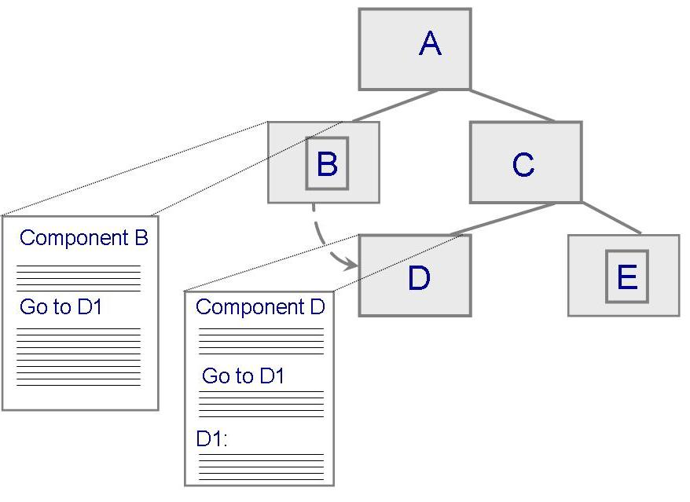
内容耦合
包括下列情形：
(1) 一个模块直接访问另一个模块的内部数据;
(2) 一个模块不通过正常入口转到另一模块内部;
(3) 两个模块有一部分程序代码重迭(只可能出现在汇编语言程序中);
(4) 一个模块有多个入口。

Slide 32
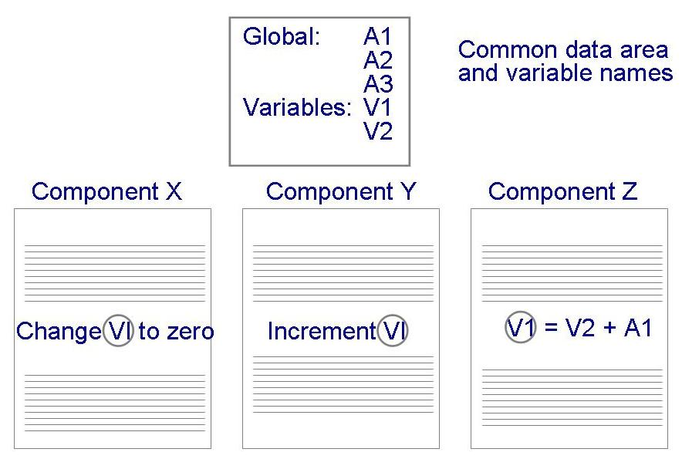
共用耦合
若一组模块都访问同一个公共数据环境，则它们之间的耦合就称为公共耦合。公共的数据环境可以是全局数据结构、共享的通信区、内存的公共覆盖区等。

Slide 33
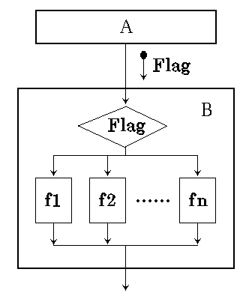
控制耦合
如果一个模块通过传送开关、标
志、名字等控制信息，控制选择
另一模块的功能，就是控制耦合。
public routineX(String command)
{
if (command.equals("drawCircle")
{
drawCircle();
}
else
{
drawRectangle();
}
}

Slide 34
标记耦合（特征耦合）
一个数据结构被作为参数传递
并且被调用模块只使用了部分而非全部数据
如果不通读整个模块，无法确定哪一项目被访问或改变
传送了不必要的数据
  不受限制的数据访问可能成就计算机犯罪

Slide 35
数据耦合
如果一个模块访问另一个模块时，彼此之间是通过简单数据参数 (不是控制参数、公共数据结构或外部变量) 来交换信息的，则称这种耦合为数据耦合

Slide 36
耦合
例程调用耦合
  一个操作调用另一个操作
类型使用耦合
  构件A中使用了在构件B中定义的一个数据类型
包含或者导入耦合
  构件A引入或者包含一个构件B的包(java)或者内容(C语言)时
外部耦合
  两个构件共享数据格式，通信协议或设备接口

Slide 37
 内容耦合: One module modifies another.
A
……
A
B
B
A:
…………
…………
goto C1
…………
…………
C
D
A:
………………
………………
entry 1:
………………
………………
entry 2:
………………
………………
C:
…………
…………
C1:
……
……
☹ 最不可取的类型

Slide 38
 共用耦合：Data are accessible from a common data store.
Global : V1
V2
Global : V1
V2
A:
…………
…………
A1=V1+V2
…………
…………
B:
…………
…………
V1=B1
…………
…………
A:
…………
…………
V1++
…………
…………
B:
…………
…………
V2=B1+V1
…………
…………

Slide 39
 控制耦合：One module passes parameters to control the activity of another module.
B
Fn
Flag
……
A
Flag
F2
……
F1

Slide 40
实施构件级设计
标识出所有与问题域对应的设计类
确定所有与基础设施对应的设计类
细化所有不需要作为复用构件的设计类
  在类或构件的协作时说明消息的细节
  为每一个构件确定适当的接口
  细化属性，定义相应的数据类型和数据结构
  详细描述每个操作中的处理流
说明持久数据源并确定管理数据源所需要的类
开发并且细化类或构件的行为表示
细化部署图以提供额外的实现细节
考虑每一个构件级设计表示，并且时刻考虑其他选择

Slide 41
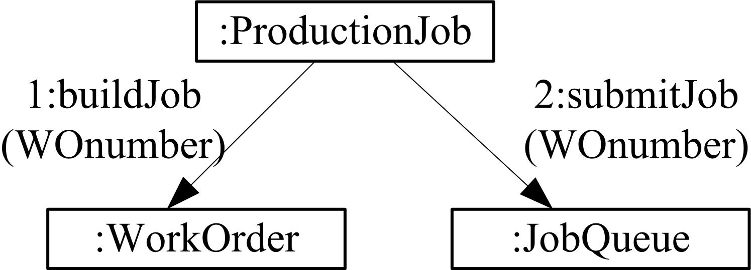
说明消息细节（案例）

Slide 42
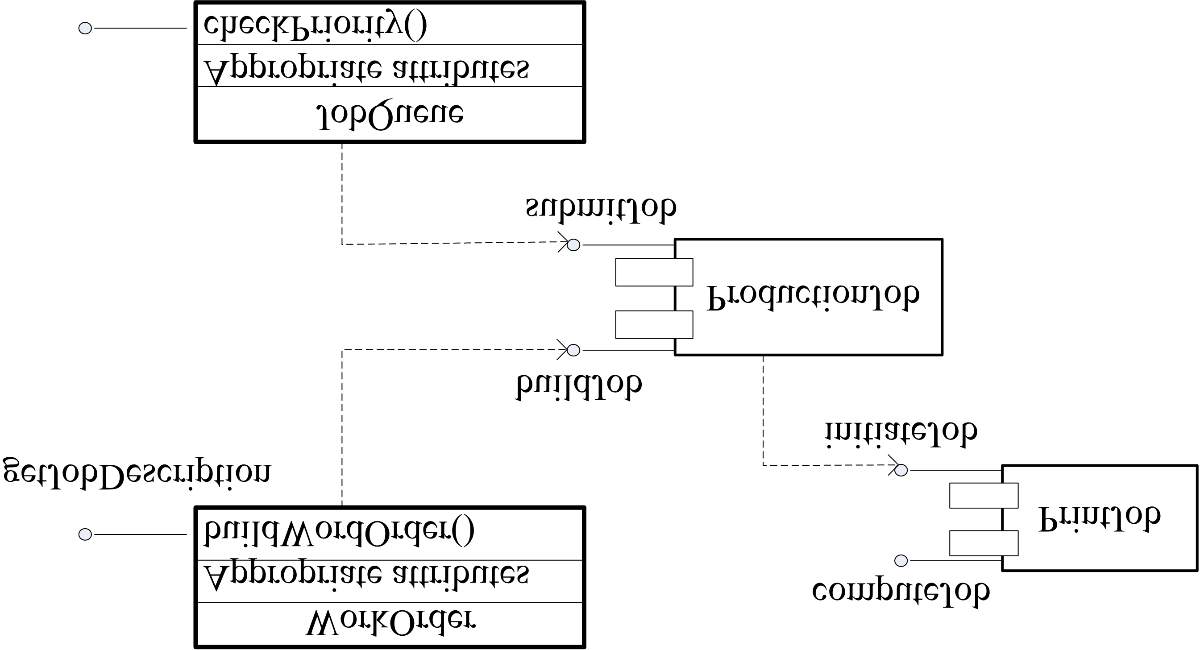
确定接口（案例）

Slide 43
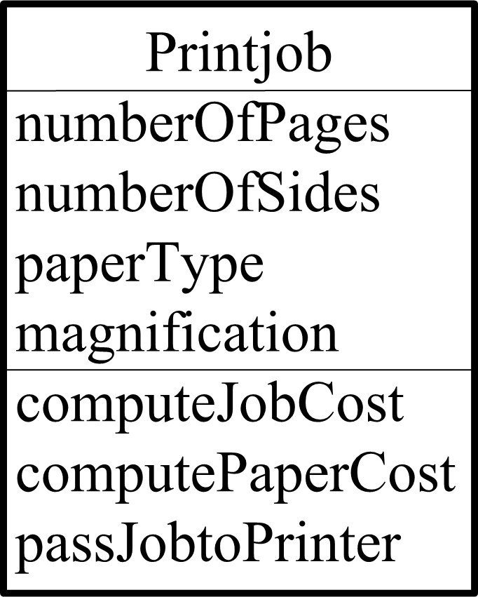
细化属性（案例）
numberOfSides:integer=
1 {1,2之一}

Slide 44
细化操作
将每个操作都定义为设计类的一部分
完成对操作名的详细扩展
  computePaperCost()
  computePaperCost(weight,size,color):numeric
对于比较复杂的处理，给出活动图或伪码
  图9-8

Slide 45
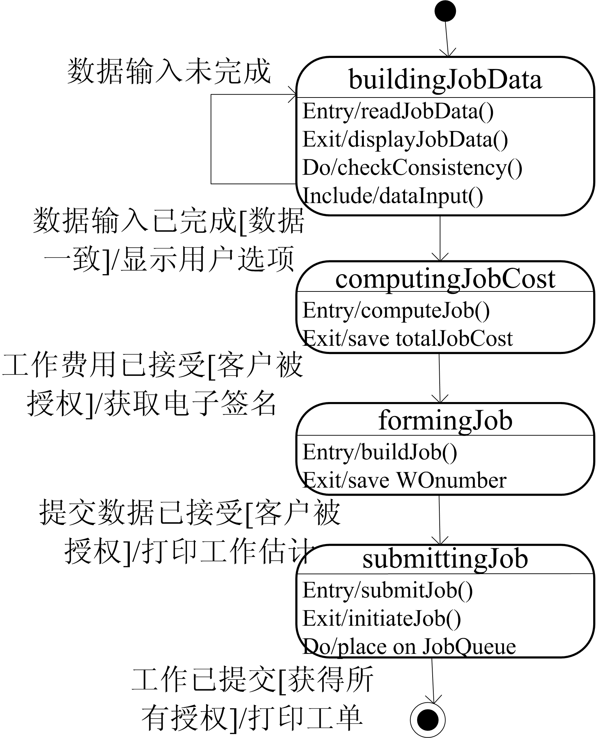
细化行为

Slide 46
决策表（判定表）
一个表格，描述条件和条件导致的动作的集合
 | Rule 1 | Rule 2 | Rule 3 | Rule 4 | Rule 5
High standardized exam scores | T | F | F | F | F
High grades | ----- | T | F | F | F
Outside activities | ----- | ----- | T | F | F
Good recommendations | ----- | ----- | ----- | T | F
Send rejection letter |  |  | √ | √ | √
Send admission forms | √ | √

Slide 47
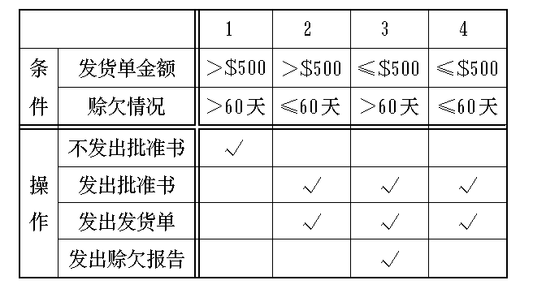
决策表（判定表）

Slide 48
对象约束语言OCL
Object Constraint Language, 通过允许软件工程师使用形式化的语法和文法构建各种设计模型元素（如类和对象、事件、消息、接口），利用这些无歧义描述语句作为UML的补充。
无歧义、形式化的语言
四个部分
  语境：定义了哪些情况语句是正确的
  特性：描述了语境的一些特征（如属性）
  操作：用来操纵和限定一个特性（如方法）
  关键字：用于说明条件表达式
用于描述警戒条件，前置条件或后置条件等

Slide 49
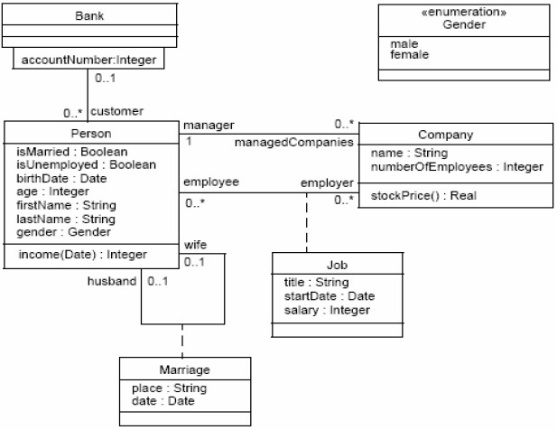
对象约束语言（II）

Slide 50
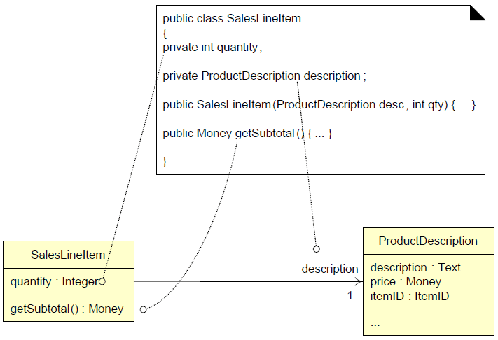
将设计映射为代码

Slide 51
思考
仿照出卷系统和短信系统案例
  定义你所在大学的基于网络的课程注册系统并建模（建模时分别采用结构化和面向对象方法）
  基于所得数据流图，用面向数据流的设计方法得到软件结构
  如果可以自由选择，你在设计此系统时，拟用何种风格的体系结构，为什么？
用几句话尝试简单说明结构化分析和面向对象分析的主要差别
什么是警戒条件？何时使用？
什么是持久的数据源？
逐步求精和分解有什么区别？

